Slide 1

J’ai 14 ans et je vis dans la banlieue parisienne au sein d'une famille d’origine marocaine composée d’une fratrie de cinq enfants.
Mon père est employé à la RATP et ma mère réalise le nettoyage dans une grande entreprise.
Je connais une jeunesse difficile ; je participe à des actions de bandes de quartier et flirte avec la petite délinquance.
Question : Imaginer la trajectoire sociale probable de cet individu : que va-t-il devenir ?

Slide 2
Je suis un entrepreneur.
Cependant, j’ai été à plusieurs reprises condamné pour fait de délinquance : en 2007, pour avoir dissimulé le travail d’une femme de ménage étrangère au sein de mon entreprise et en mai 2018, pour « fraude fiscale » et « blanchiment de fraude fiscale » (deux ans de prison ferme et deux ans avec sursis, cinq ans d'inéligibilité et 300 000 euros d'amende).
J’affectionne les cigares et collectionne les montres de luxe. Je pratique la boxe, le ski et le golf.
Question : Imaginer le milieu social d’origine probable de cet individu : d’où vient-il ?

Slide 3
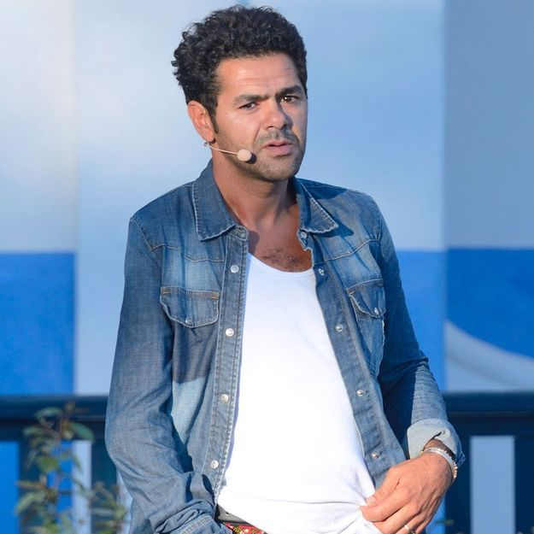
Jamel Debbouze
Jamel Debbouze, né le 18 juin 1975 à Paris, est un humoriste, acteur et producteur franco-marocain.
Il s'impose comme une valeur sûre grâce à des seconds rôles dans des films à grand succès : Le Fabuleux Destin d'Amélie Poulain (2001) et Astérix et Obélix : Mission Cléopâtre (2002).
Il enchaîne après les premiers rôles, dans un registre dramatique : Angel-A (2005), Indigènes (2006), Parlez-moi de la pluie (2008), Hors-la-loi (2010). Il retrouve aussi Alain Chabat pour la comédie familiale Sur la piste du Marsupilami (2012).
Durant les années 2010, il produit et joue dans des comédies dramatiques sociales et humanistes : Né quelque part (2013), La Marche (2013), La Vache (2016). Parallèlement, il s'associe à des humoristes populaires pour des productions commerciales : Florence Foresti pour Hollywoo (2011), Kev Adams pour Alad'2 (2018), ou encore Mickaël Youn pour Rendez-vous chez les Malawa (2019).
Derrière les caméras, il lance aussi divers projets comme le Jamel Comedy Club (depuis 2006), le festival du Marrakech du rire (depuis 2011) ou le film d'animation Pourquoi j'ai pas mangé mon père (2015).

Slide 4
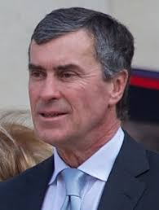
Jérôme Cahuzac
Jérôme Cahuzac, né le 19 juin 1952 à Talence (Gironde), est un homme politique français.
Les parents de Jérôme Cahuzac sont d'anciens résistants proches de Pierre Mendès France : son père, ingénieur en armement et grand invalide de guerre, membre du réseau de Jean-Pierre Vernant et sa mère, fille d'un notable pétainiste de Castelnaudary, devenue professeure d’anglais de classe préparatoire au lycée Henri-IV, organisatrice d'un réseau de passeurs de réfugiés juifs vers l'Espagne.
Chirurgien de formation, il commence par exercer en cardiologie dans le public.
Après avoir travaillé au sein du cabinet de Claude Évin (ministre des Affaires sociales), Jérôme Cahuzac exerce la chirurgie esthétique en créant avec son épouse, Patricia Ménard, dermatologue, la clinique Cahuzac, spécialisée dans les implants capillaires.

